Slide 2
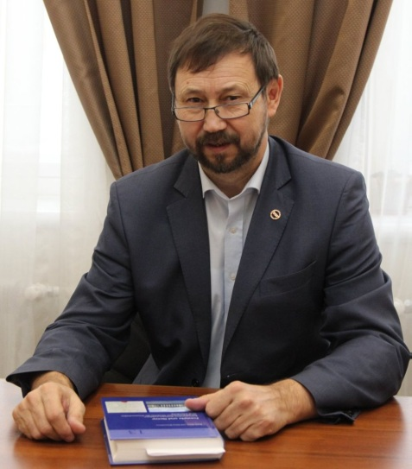
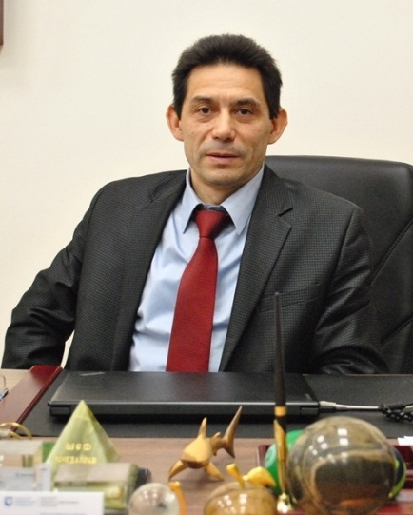
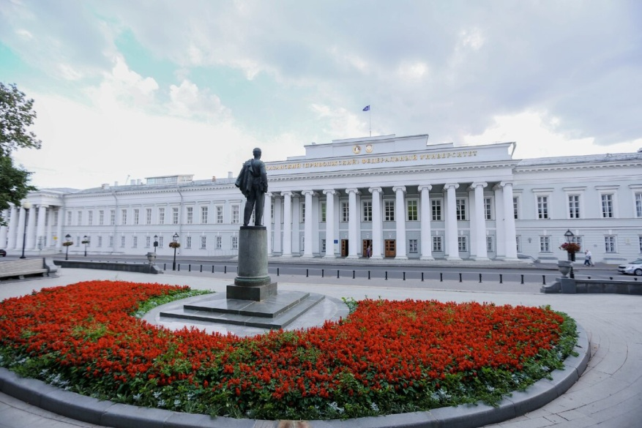
Мы объединяем возможности всех для успеха каждого!
Нургалиев
Данис Карлович
Чукмаров
Ильдус Адгамович
Проректор по направлениям нефтегазовых технологий, природопользования и наук о Земле
Главный научный сотрудник, доктор наук, (профессор) Института геологии и нефтегазовых технологий КФУ
Доктор геолого-минералогическиех наук по специальности «Науки о Земле»
Первый заместитель директора Института геологии и нефтегазовых технологий КФУ
Заместитель директора ИГиНГТ КФУ по маркетингу
Директор Центра дополнительного образования, менеджмента качества и маркетинга ИГиНГТ КФУ

Slide 3
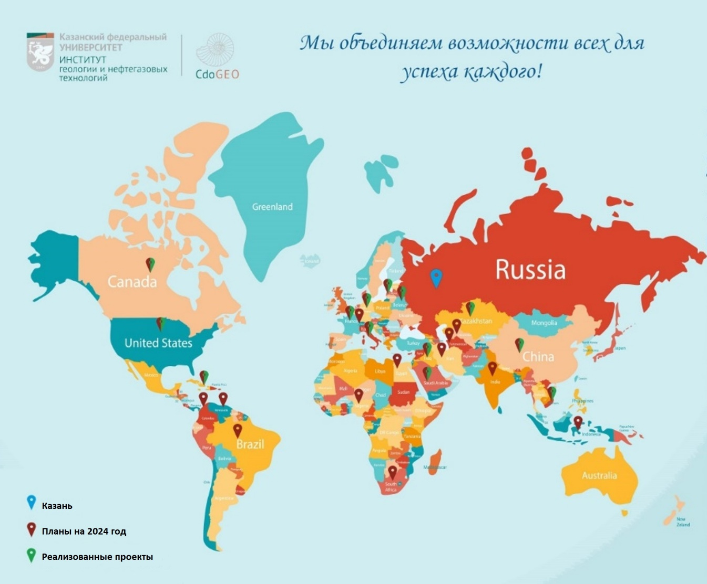
601-800
CdoGEO – экспортер программ ДПО КФУ
370
CdoGEO.kpfu.ru
16+ программ профессиональной переподготовки
110+ программ повышения квалификации
10²⁷ (октиллион) индивидуальных траекторий дистанционного обучения
170+ преподавателей и экспертов
1500+ слушателей в год
Наши партнеры и заказчики:
ПАО «НК «Роснефть»
ПАО «Татнефть»
ПАО «Газпром»
ПАО «Газпром нефть»
ПАО «ЛУКОЙЛ»
АО «Ритэк»
ПАО «Сургутнефтегаз»
ООО «ТНГ-Групп»
АО «Башнефтегеофизика»
АО «Геотек»
MH Industry (Казахстан)
ТОО «Бургылау» (Казахстан)
Cuba Petrolto (Куба)
South Oil Company (Ирак)
Roxar
Всероссийский научно-исследовательский институт Расходометрии
ООО НПФ «Пакер»
ГК «Миррико»
Шлюмберже
Trimble (США)
CMG (Канада)
IFP (Франция)
Китайский нефтяной университет в г. Циндао (UPS)
УП «ПО «Белоруснефть»

Slide 4
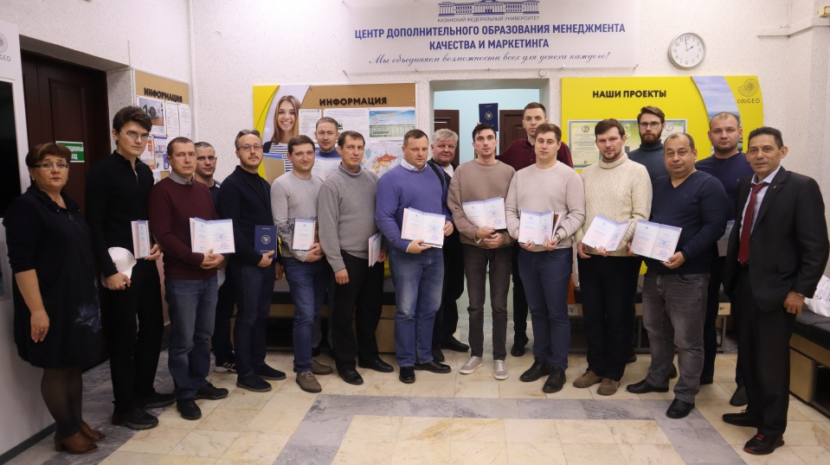
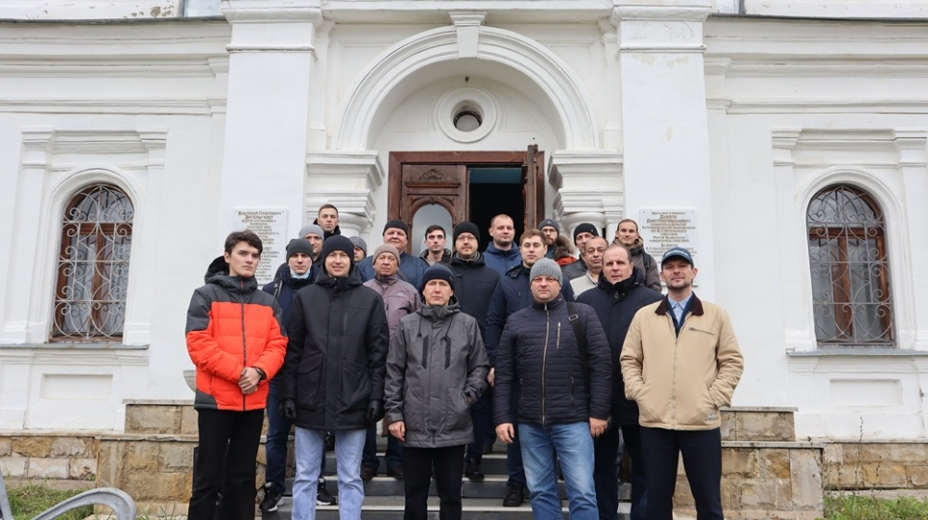
Обучение по программе «Маркшейдерское дело»
Всего в CdoGEO было обучено 704 маркшейдера и геодезиста из разных компаний
С 2017 по 2024 годы в CdoGEO обучение прошли 9 групп (170 человек) маркшейдеров ПАО «Татнефть»
В 2022-2023 году были обучены 159 маркшейдеров ПАО НК «Роснефть»

Slide 5
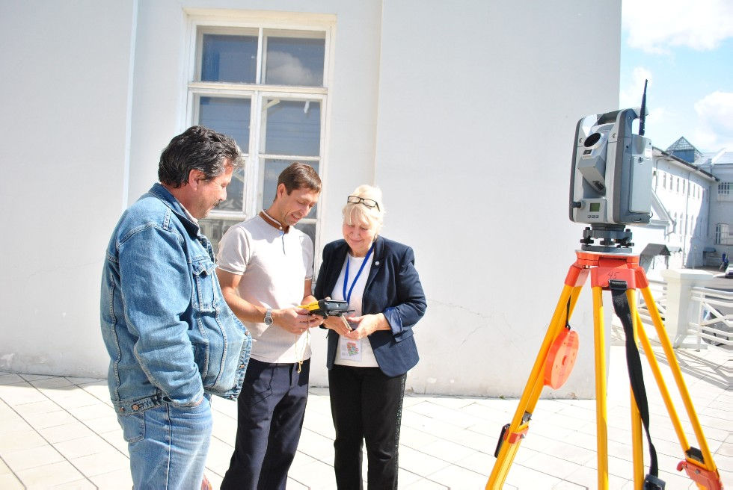
Программы профессиональной переподготовки
Реализованы с применением дистанционного обучения (Система Moodle)
Маркшейдерское дело
Геодезия
Кадастровая деятельность

Slide 6
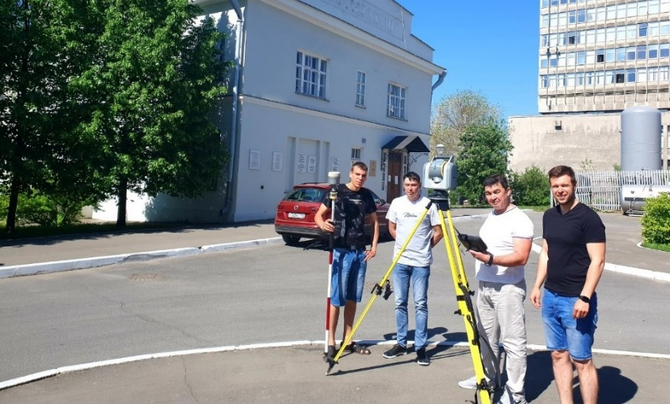
Программы повышения квалификации:
Геодезия и Маркшейдерское дело
Требование промышленной безопасности в области маркшейдерского обеспечения горных работ
Современные геофизические и геодезические методы и технологии проведения сейсморазведочных работ
Современные геодезические технологии в изысканиях и строительстве
Применение глобальных навигационных спутниковых систем (ГЛОНАСС/GPS) в геодезии, картографии и навигации
Дистанционное зондирование Земли
Прикладное использование геоинформационных технологий в нефтегазовой геологии
ArcGIS Desktop I: начало работы с ГИС
ArcGIS DesktopII: Инструменты и
функциональность
9. ArcGIS Desktop III: Рабочие процессы ГИС
и анализ
10. Георадарная съемка

Slide 7
Беспилотные воздушные системы (БПЛА)
Сборка, использование и обслуживание беспилотных воздушных систем в полевых условие
Эксплуатация комплексов с беспилотными летательными аппаратами
Кадастровая деятельность
Картографо-геодезическое обеспечение кадастровых работ
Актуальные проблемы взаимодействия субъектов кадастровых отношений
Современные технологии в области кадастровой деятельности
Актуальные вопросы законодательства в области кадастровой деятельности

Slide 8
Участие в проектах
В рамках стратегического федерального проекта «Приоритет 2030» ИГиНГТ КФУ реализует направление «Российский энергетический переход: баланс природного потенциала и глобальных трендов». На базе CdoGEO был образован Центр знаний зеленого энергетического перехода и компенсации углеродного следа.
В 2020 году CdoGEO вошел в состав Научного центра мирового уровня «Рациональное освоение жидких углеводородов планеты». В рамках проекта CdoGEO разработал программы профессиональной переподготовки и повышения квалификации по востребованным направлениям
«РАЦИОНАЛЬНОЕ ОСВОЕНИЕ ЗАПАСОВ ЖИДКИХ УГЛЕВОДОРОДОВ ПЛАНЕТЫ»
НАУЧНО-ОБРАЗОВАТЕЛЬНЫЙ ЦЕНТР МИРОВОГО УРОВНЯ
В ОБЛАСТИ
ЭКОЛОГИЧЕСКИ ЧИСТОЙ
РЕСУРСОСБЕРЕГАЮЩЕЙ ЭНЕРГЕТИКИ, ЭФФЕКТИВНОГО РАЦИОНАЛЬНОГО
ИСПОЛЬЗОВАНИЯ НЕДР И БИОРЕСУРСОВ

Slide 9
№ | Наименование программы | Кол-во часов
 | Профессиональная переподготовка
1. | «Гидродинамическое моделирование для оптимизации системы разработки месторождения, повышения нефтеотдачи и снижения затрат» | 492 часа, из них 40 ч. очно, 452 ч. заочно
2. | «Бурение горизонтальных нефтяных и газовых скважин в осложненных условиях» | 350 ч., из них 40 ч. очно, 310 заочно
 | Повышение квалификации
1. | «Исследования карбонатных коллекторов: седиментология и вторичные изменения» | 160 ч., из них 40 часов очно, 120 заочно
2. | «Применение катализаторов для добычи высоковязких нефтей» | 160 ч., из них 40 часов очно, 120 заочно
3. | «Геолого-технологические исследования скважин» | 162 ч., из них 40 ч. очно, 122 заочно
4. | «Технология SAGD для добычи высоковязких нефтей» | 160 ч., из них 40 часов очно, 120 заочно
5. | «Геомеханика (продвинутый курс)» | 172 ч., из них 40 ч. очно, 132 заочно
6. | «Повышение эффективности разработки месторождений на поздней стадии» | 160 часов

Slide 10
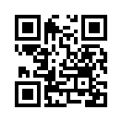
«Приоритет 2030»
№ | Наименование программы повышения квалификации | Сроки проведения | Объем (ак. часах)
1 | «Актуальные вопросы перехода территорий и предприятий Республики Татарстан к новым технологиям зеленой энергетики и компенсации углеродного следа» | По требованию | 72 ак.часа
2 | «Сертификация и валидация расчетов углеродного следа и климатических проектов» | 12.09. – 16.09. 2022 | 40 ак.часов
3 | «Лучшие практики по сокращению выбросов парниковых газов и уменьшению углеродного (карбонового) следа для организаций и территорий» | По требованию | 16 ак.часов
4 | «Актуальные вопросы экологии, изменения климата и ESG повестка» | По требованию | 16 ак.часов
Программы повышения квалификации
Бесплатный просветительский курс по переходной энергетике и декарбонизации

Slide 11
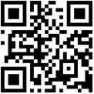
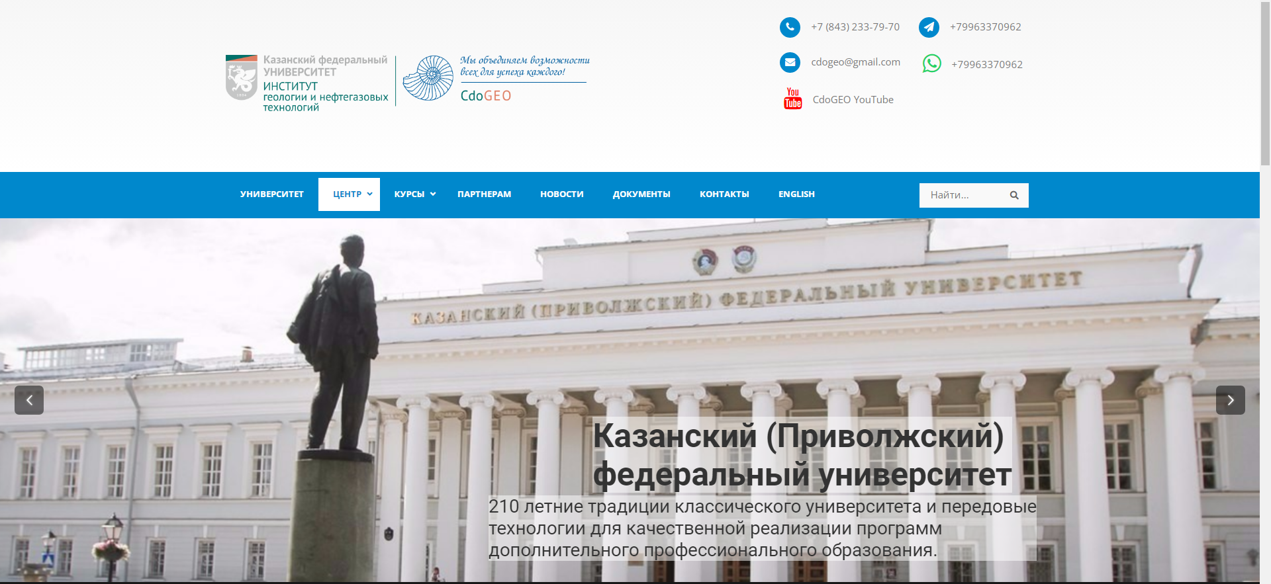
Наш сайт cdogeo.kpfu.ru

Slide 12
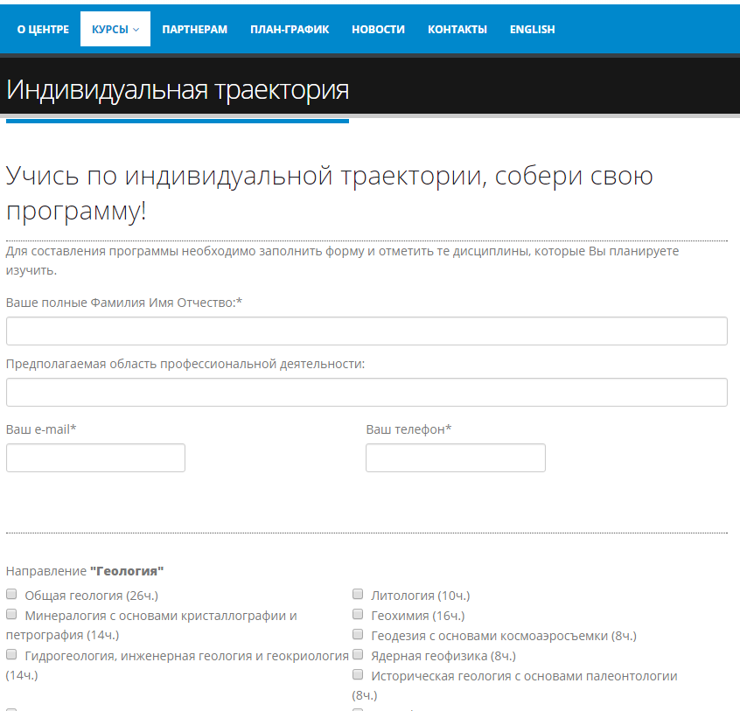
Центр дополнительного образования, менеджмента качества и маркетинга приглашает Вас создать индивидуальную программу обучения в соответствии с Вашими потребностями.
Для этого нужно перейти на страницу "Собрать программу" и выделить галочками те дисциплины, которые Вы хотите изучить.
Все дисциплины разделены на направления:
Геология и геофизика
Разработка месторождений
Экономика, менеджмент и финансы
Геодезия и Маркшейдерское дело
Метрология
Техносферная безопасность
Английский язык для профессионального общения
Для формирования программы повышения квалификации необходимо выбрать более 72 академических часов. Для формирования программы профессиональной переподготовки необходимо выбрать более 288 академических часов. По желанию можно пройти очные сессии любой дистанционной программы или повышения квалификации. Также в этом случае бесплатно предоставляется курс «Английский язык для профессионального общения».

Slide 13
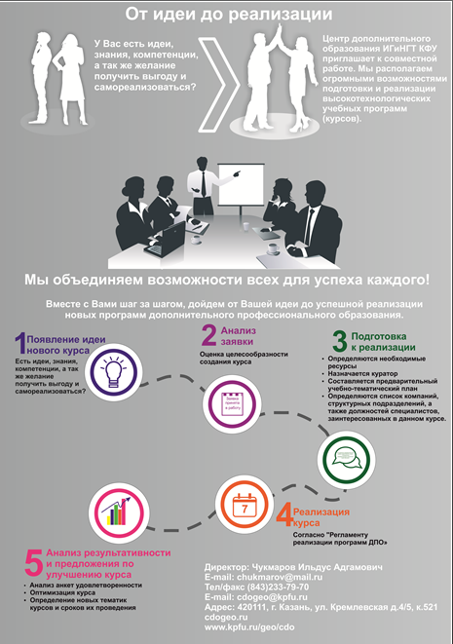
Приглашаем Вас вместе создавать курсы
1. Предложение о создании курса 2. Оценка целесообразности создания курса по поданной заявке
3. Подготовка к реализации курса 4. Реализация курса согласно «Регламент реализации программ ДПО»
5. Анализ результативности и предложения по улучшению курса

Slide 14
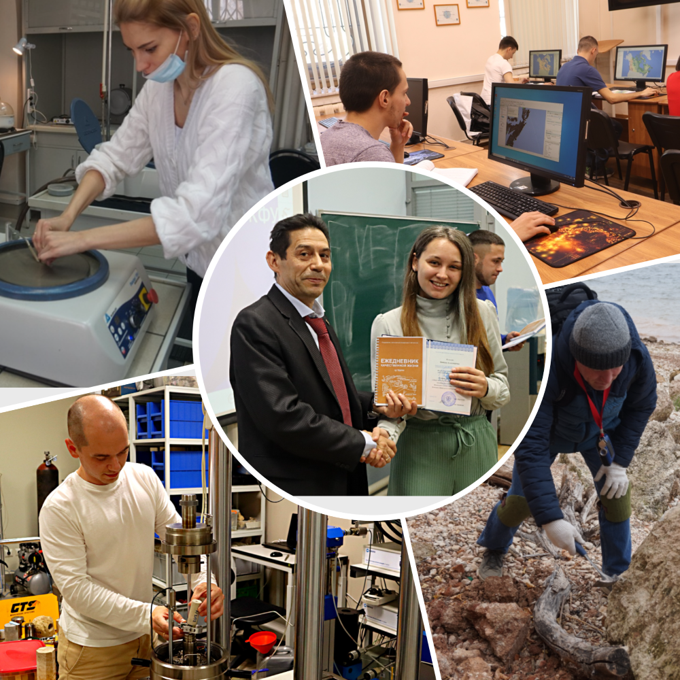
Повышение квалификации, профессиональная переподготовка, летние школы, стажировки
В соответствии с Вашими требованиями готовы сформировать программы дополнительного образования (подготовки, переподготовки и повышения квалификации) для Ваших сотрудников и для потребителей ваших услуг и технологий.
Мы готовы рассмотреть любые заявки на реализацию программ подготовки, переподготовки, повышения квалификации и стажировок для Вашего предприятия

Slide 15
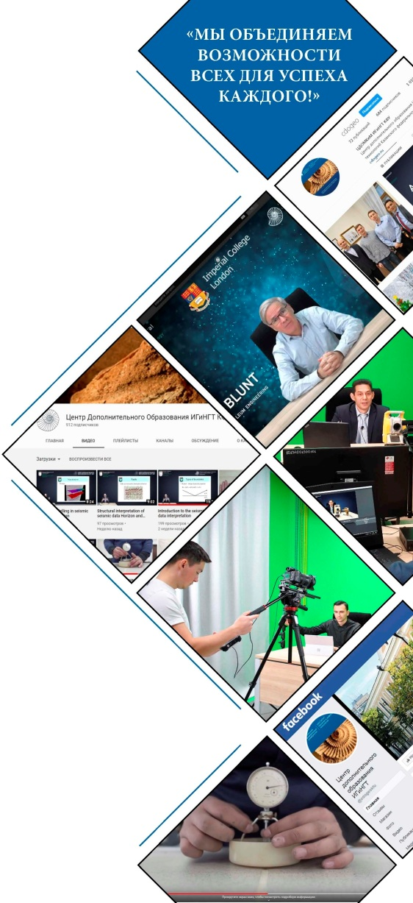
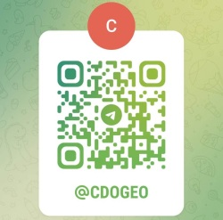
Бесплатные видеолекции, микроуроки и вебинары от экспертов нефтегазовой отрасли и ведущих преподавателей Казанского федерального университета и его партнёров на YouTube-канале Института геологии и нефтегазовых технологий КФУ
«Институт геологии и
нефтегазовых технологий
КФУ»
Vk.com/CdoGEO
CdoGEO – курсы по геологии/нефтегазовому делу/геофизике

Slide 16
От директора CdoGEO КФУ
Для вашей личной эффективности
hq-diary.com

Slide 17
